Slide 1


Disciplina: Sistemas de Controle 1 - ET76H
Prof. Dr. Ismael Chiamenti
2014/2
Aula 14
CONTATOS PARA DÚVIDAS
  - Email: ismael.utfpr@gmail.com
  Local: DAELT/UTFPR
  PLANO DE ENSINO, PLANO DE AULAS E INFORMAÇÕES:
    https://paginapessoal.utfpr.edu.br/chiamenti

Slide 2
HOJE...
Conceitos básicos de sistemas de controle;
Sistemas em malha aberta e malha fechada;
(Revisão TL) e Simplificação de diagrama de blocos;
Funções de transferência ;
Modelo na forma de variáveis de estado;
Caracterização da resposta de sistemas de primeira ordem, segunda ordem e ordem superior;
Erro de estado estacionário;
Estabilidade;
Introdução a controladores PID;
Sintonia de controladores PID;
Método do lugar das raízes (root locus);
Projeto PID via método do lugar das raízes;
Resposta em frequência;
Margens de ganho e fase e estabilidade relativa;
Projeto de controlador por avanço e atraso de fase;
Controlabilidade e Observabilidade.

Slide 3
OBJETIVOS
Considerando representação de sistemas por espaço de estados, analisar:
1) Controlabilidade;
2) Observabilidade;
3) Alocação de Pólos → controle do sistema para atender a requisitos de projeto (PO%, Tp, Ts, etc).
4) Estimador de estados

Slide 4
CONTROLABILIDADE & OBSERVABILIDADE
DEFINIÇÃO DE CONTROLABILIDADE: Um sistema é dito controlável no instante t_{o} se for possível, por meio de um vetor de controle não-restrito (vetor que pode assumir qualquer valor), transferir o sistema de qualquer estado inicial x(t_{o}) para qualquer estado num intervalo de tempo finito.
DEFINIÇÃO DE OBSERVABILIDADE: Um sistema é dito observável no instante t_{o} se, com o sistema num estado x(t_{o}) qualquer, for possível determinar este estado a partir da observação da saída durante um intervalo de tempo finito.
Ambos os conceitos foram introduzido por Rudolf Emil Kálmán, húngaro residente nos estado unidos.

Slide 5
INTRODUÇÃO
A representação na forma de espaço de estados, para um sistema particular considerado, pode ser obtida de diferentes formas, (escolhendo correntes elétricas ou derivadas de primeira e segunda ordem de alguma queda de tensão como variáveis de estado), assim, em princípio, há várias representações para um mesmo sistema.
Formas canônicas gerais de representação no espaço de estados:
  Forma canônica controlável;
  Forma canônica observável;
  Forma canônica diagonal e;
  Forma canônica de Jordan.

Slide 6


REPRESENTAÇÃO NO ESPAÇO DE ESTADOS
Considerando um sistema descrito por:
Sendo y a saída (resposta) e u a entrada (excitação) do sistema e os a’s e b’s as constantes que relacionam u a y, n indica a ordem da derivação.
A equação acima pode ser escrita, no domínio s, como:
Serão apresentadas as formas canônicas de representação no espaço de estados, descrita na forma geral por:

Slide 7
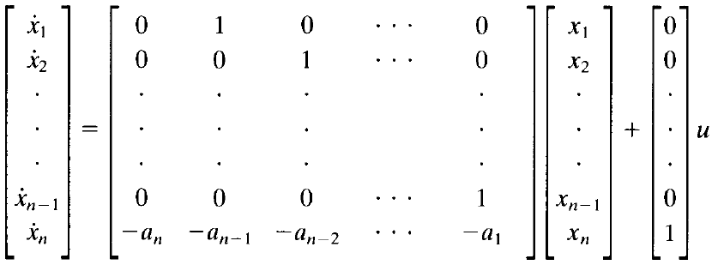
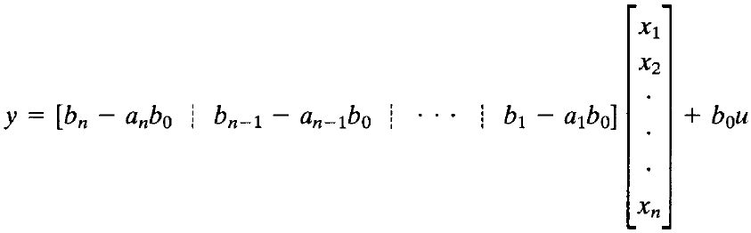
FORMA CANÔNICA CONTROLÁVEL
A alocação de pólos será implementada a partir da forma canônica controlável:

Slide 8
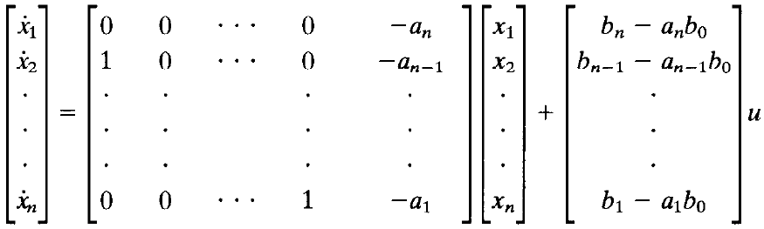
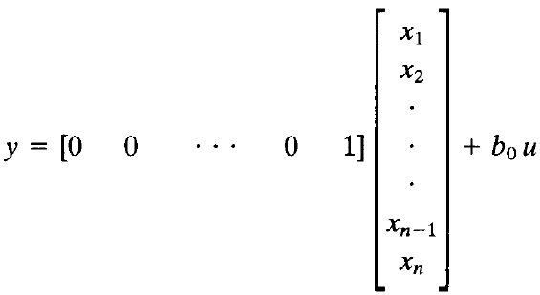
FORMA CANÔNICA OBSERVÁVEL
A matriz de estados nxn aqui representada é a transposta do caso anterior.

Slide 9
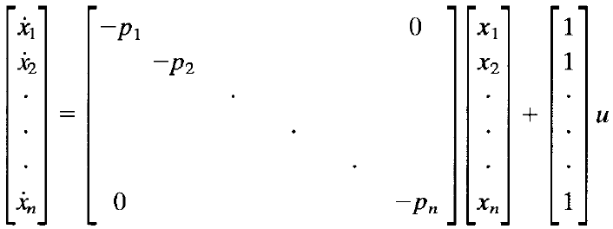
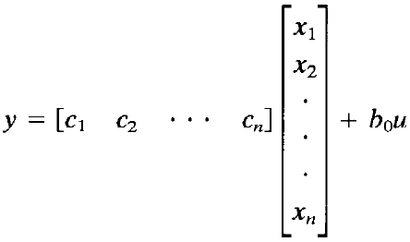
FORMA CANÔNICA DIAGONAL
Caso aplicável para o sistema com raízes distintas no denominador:

Slide 10

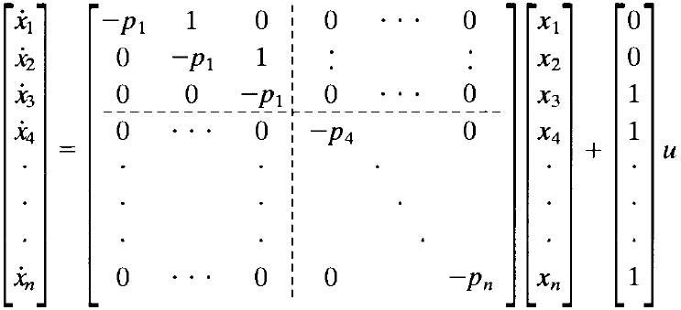
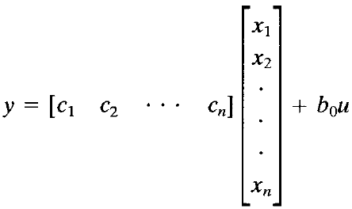
FORMA CANÔNICA DE JORDAN
Caso aplicável para o sistema com raízes múltiplas no denominador:
No caso acima foi considerada uma multiplicidade de ordem 3: p1=p2=p3.

Slide 11

CONTROLABILIDADE
Considerando um sistema, contínuo no tempo, que possui a seguinte equação de estados:
x: vetor de estado (n-dimensional);
u: sinal de controle (escalar);
A: matriz n x n;
B: matriz n x 1.
O sistema representado pelo sistema matricial acima é de estados completamente controláveis se, e somente se, os vetores
B, AB,...,A^{n-1}B, forem linearmente independentes, ou seja, se o posto da matriz n x n for n (posto completo, no caso estudado, det ≠0):
Notes:
Chamamos posto de una matriz A ao número de linhas (ou colunas) linearmente independentes.

Slide 12

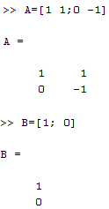
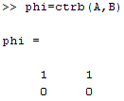

CONTROLABILIDADE
EXEMPLO 1: Verificar se o sistema a seguir é controlável
Matriz singular (posto da matriz inferior a n, ou seja,
determinante nulo).
SISTEMA NÃO CONTROLÁVEL.
Notes:
Determinante de phi igual a zero: sistema não controlável.

Slide 13

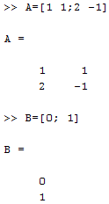
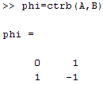

CONTROLABILIDADE
EXEMPLO 2: Verificar se o sistema a seguir é controlável
Matriz não-singular (posto da
matriz n, ou seja, colunas e
linhas são linearmente
Independentes → det. Não nulo).
SISTEMA CONTROLÁVEL

Slide 14
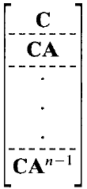
OBSERVABILIDADE (útil na solução de problemas que necessitam determinar as variáveis de estado não-mensuráveis a partir das variáveis observáveis, no menor intervalo de tempo)
A condição para a observabilidade é que o posto da matriz nmxn, mostrada abaixo, seja igual a n. (Ou, para o caso estudado, det ≠0)

Slide 15
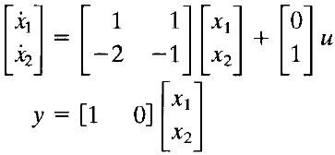
OBSERVABILIDADE
Exemplo 1: Considere o sistema descrito pela seguinte representação por espaço de estados:
Determinar se o sistema é controlável e observável.
1. Controlabilidade 2. Observabilidade
Completamente Completamente
Controlável Observável
Notes:
Determinabnte de phi igual a zero: sistema não observável.

Slide 16
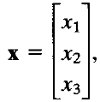
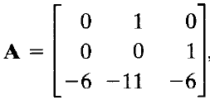
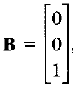

OBSERVABILIDADE
Exemplo 2: Considere o sistema descrito pela seguinte representação por espaço de estados:
Determinar se o sistema é observável.
det = 0 → sistema não
observável.

Slide 17
PROJETO DE SISTEMAS NO ESPAÇO DE ESTADOS
ALOCAÇÃO DE PÓLOS
Se o sistema for completamente controlável, então é possível projetar a localização dos pólos, a malha fechada, em qualquer posição específica no SPLE do plano s, por meio de realimentação de estado utilizando uma matriz de ganho de retroação de estado adequada.
Assim, dados os requisitos de um projeto, ou seja, PO%, Ts, Tp, etc., determina-se a localização dos pólos para atender a tais requisitos.
Define-se o sinal de controle como:
K (dimensão de 1xn) é chamada de matriz de ganho de retroação de estado.

Slide 18


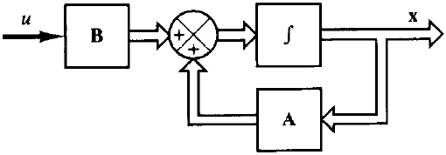
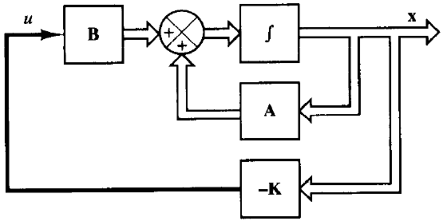
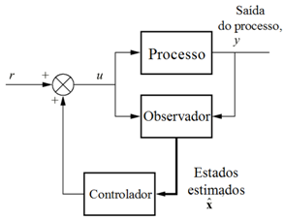
PROJETO DE SISTEMAS NO ESPAÇO DE ESTADOS
ALOCAÇÃO DE PÓLOS
Substituindo a matriz K no sistema:
em

Slide 19
PROJETO DE SISTEMAS NO ESPAÇO DE ESTADOS
ALOCAÇÃO DE PÓLOS → ETAPAS DO PROJETO
1. Verificar se o sistema é completamente controlável;
2. Determinar, por comparação entre polinômios, os valores de a1, a2,..., an:
3. Com os valores específicos para os autovalores (pólos a malha fechada desejados, µ’s ), escrever o seguinte polinômio e determinar, por comparação entre polinômios, os valores de α1, α2,...,αn:

Slide 20
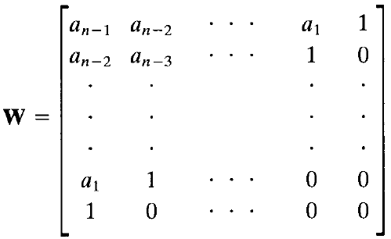


PROJETO DE SISTEMAS NO ESPAÇO DE ESTADOS
ALOCAÇÃO DE PÓLOS → ETAPAS DO PROJETO
4. Caso seja necessário (quando o sistema não esta na forma canônica), obter a matriz de transformação T para a forma canônica, caso contrário assumir .
5. Determinar os valores da matriz de ganho de retroação por:
Observe que, caso T=I, a matriz K não necessitará ser multiplicada por
Os coeficientes a1, a2, ...,an foram determinados na etapa 2.

Slide 21
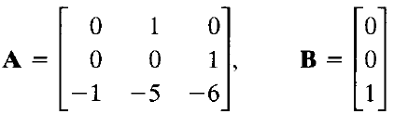
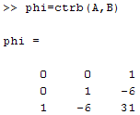


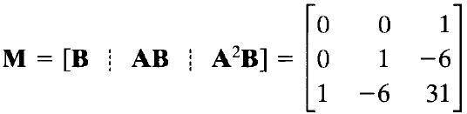
PROJETO DE SISTEMAS NO ESPAÇO DE ESTADOS
ALOCAÇÃO DE PÓLOS → EXEMPLO
Considere um sistema definido por:
Projetar, através do controle por retroação
de estado u=-Kx, um controlador que resulte em um sistema com pólos a malha fechada em s = -2 ±j4 e s = -10.
Passo 1. Controlabilidade

Slide 22
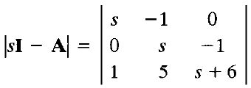


PROJETO DE SISTEMAS NO ESPAÇO DE ESTADOS
ALOCAÇÃO DE PÓLOS → EXEMPLO
Passo 2. Determinar os valores de a1, a2,..., an:
Passo3. Escrever o seguinte polinômio e determinar os valores de α1, α2,...,αn:

Slide 23
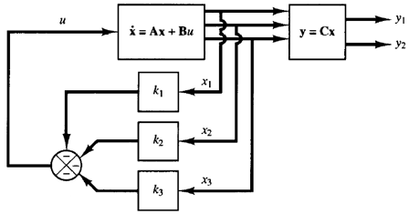

PROJETO DE SISTEMAS NO ESPAÇO DE ESTADOS
ALOCAÇÃO DE PÓLOS → EXEMPLO
Passo 4. Sistema já escrito na forma canônica, assim T = I.
Passo 5. Determinar os valores da matriz de ganho de retroação por:

Slide 24
PROJETO DE SISTEMAS NO ESPAÇO DE ESTADOS
FÓRMULA DE ACKERMANN

Slide 25
PROJETO DE SISTEMAS NO ESPAÇO DE ESTADOS
FÓRMULA DE ACKERMANN → EXEMPLO
Considere um sistema definido por:
Deseja-se pólos a malha fechada em s = -2 ±j4 e s = -10.
Aplicando a fórmula de Ackerman, com n = 3:

Slide 26
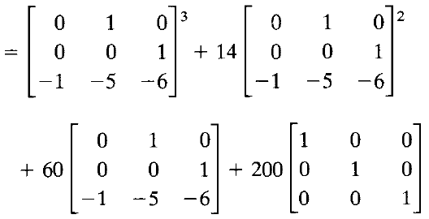
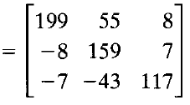
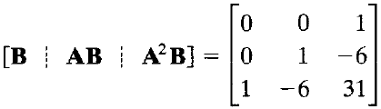
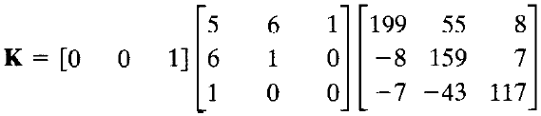

PROJETO DE SISTEMAS NO ESPAÇO DE ESTADOS
FÓRMULA DE ACKERMANN → EXEMPLO

Slide 27


PROJETO DE SISTEMAS NO ESPAÇO DE ESTADOS
FÓRMULA DE ACKERMANN → EXEMPLO
Usando o MATLAB:

Slide 28
OBSERVADOR DE ESTADOS (OU ESTIMADOR DE ESTADOS)
No caso de alocação de pólos, estudado anteriormente, foi suposto que todas as variáveis de estado estavam disponíveis para realimentação, o que nem sempre é possível.
Deve-se estimar as variáveis que não estão disponíveis, evitando derivar uma variável para obter outra (a derivação aumenta a sensibilidade do sistema ao ruído).
Um observador de estados estima uma variável de estado não-mensurável através de um processo chamado de observação.
Quando algumas varáveis estão disponíveis, o observador de estados pode ser projetado com ordem reduzida, objetivando somente as variáveis que não estão acessíveis.

Slide 29


OBSERVADOR DE ESTADOS (OU ESTIMADOR DE ESTADOS)
Um observador de estado estima as variáveis de estado com base nas medições das variáveis de saída e de controle.
Observadores somente podem ser projetados para sistemas cuja a condição de observabilidade seja satisfeita.
O vetor de estado observado será designado por .
Considere o seguinte sistema:
Admita que o estado x deva ser aproximado por

Slide 30
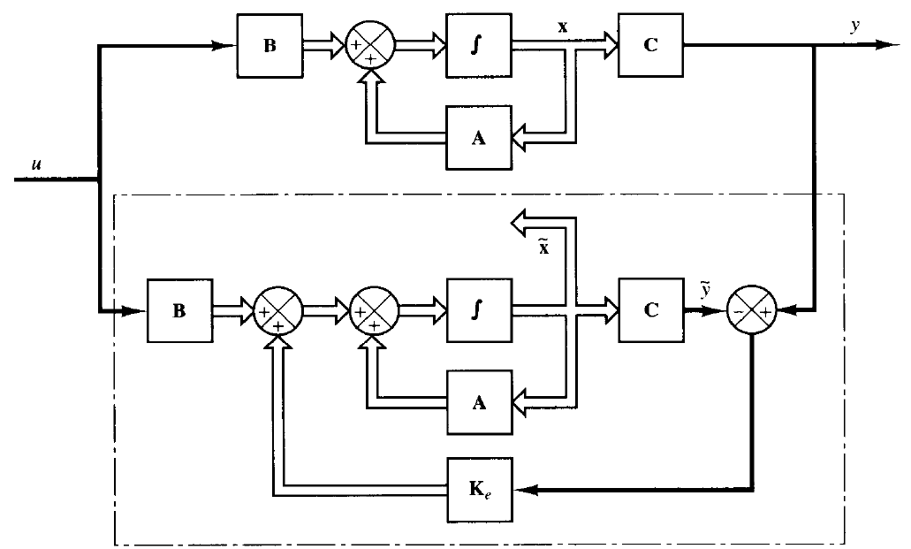
OBSERVADOR DE ESTADOS (OU ESTIMADOR DE ESTADOS)
Matriz de ponderação
Sinal
de saída
(estimado)
Sinais
de entrada
para estimativa

Slide 31
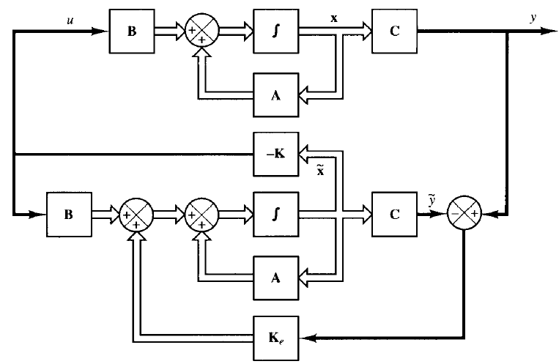
OBSERVADOR DE ESTADOS (OU ESTIMADOR DE ESTADOS)
Inclusão do observador em um sistema a malha fechada:

Slide 32
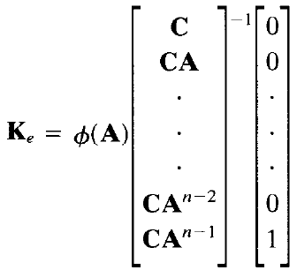
OBSERVADOR DE ESTADOS (OU ESTIMADOR DE ESTADOS)
PROJETO DO OBSERVADOR:
1. Determinar se o sistema é observável;
2. Calcular a matriz de ganho do observador Ke por:
Ou usando a fórmula de Ackermann:

Slide 33


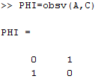


OBSERVADOR DE ESTADOS (OU ESTIMADOR DE ESTADOS)
EXEMPLO: Para o seguinte sistema, projetar o observador para µ = -1,8±j2,4.
Passo 1: Verificação da observabilidade.

Slide 34




OBSERVADOR DE ESTADOS (OU ESTIMADOR DE ESTADOS)
EXEMPLO:
Passo 2.
Igualando os termos em potência de s:

Slide 35



OBSERVADOR DE ESTADOS (OU ESTIMADOR DE ESTADOS)
EXEMPLO: Usando fórmula de Ackerman:

